Slide 1
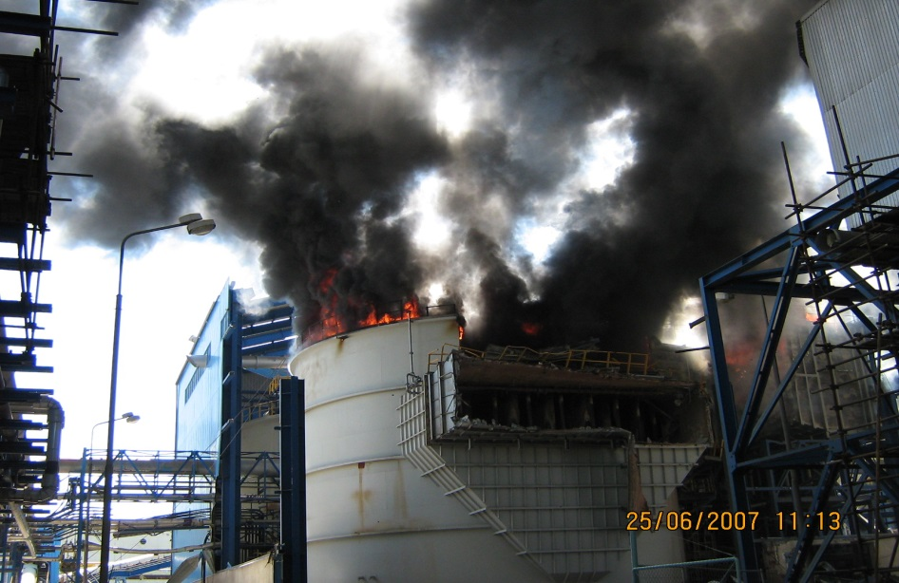
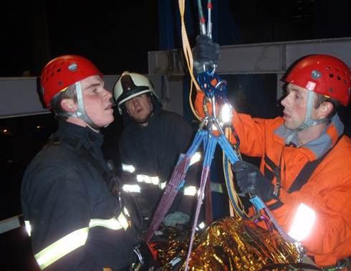
Školení vedoucích práce a odpovědných osob dodavatelů KE
PO a HP - Obecná část
Zpracoval: útvar PO a HP
Březen 2016
SKČ_VP_1976r03, SKČ_VP_1977r03

Slide 2

ÚVOD DO ŠKOLENÍ PO A HP
Proč jsem na školení PO a HP?
Pro zajištění požární bezpečnosti vás i vašich podřízených a všech ostatních pracovníků vyskytujících se v elektrárně.
Co bych po jeho absolvování měl(a) znát?
Obsah školení PO a HP pro školení svých podřízených
Znalost použití Požární poplachové směrnice lokality při všech mimořádných událostech – požár, výbuch, úraz, ekologická havárie, aj.
Místa a zásady správné a rychlé evakuace všech pracovníků z ohrožených míst
Metody hašení a správné použití hasicích přístrojů

Slide 3
PRÁVNÍ PŘEDPISY A SOUVISEJÍCÍ ŘÍDÍCÍ DOKUMENTACE
ZÁKLADNÍ PRÁVNÍ PŘEDPISY PRO OBLAST PO
  Zákon ČNR č. 133/1985 Sb., o požární ochraně, ve znění pozdějších předpisů
  Vyhláška MV ČR č. 246/2001 Sb., o stanovení podmínek požární bezpečnosti a výkonu státního požárního dozoru (vyhláška o požární prevenci)
  Vyhláška MV ČR č. 247/2001 Sb., o organizaci a činnosti jednotek PO, ve znění vyhlášky č. 226/2005 Sb.
  Vyhláška MV č. 87/2000 Sb., kterou se stanoví podmínky požární bezpečnosti při svařování a nahřívaní živic v tavných nádobách
  Vyhláška č. 23/2008 Sb., o technických podmínkách požární techniky
  Nařízení vlády č. 406/2004 Sb., o bližších požadavcích na zajištění bezpečnosti a ochrany zdraví při práci v prostředí s nebezpečím výbuchu
Sdílená dokumentace:
  ČEZ_SD_0039 Pravidla chování v ČEZ, a. s., KE

Slide 4
OBSAH ŠKOLENÍ
SKČ_VP_1976 a SKČ_VP_1977
  Obecná část
    Organizace a zajištění požární ochrany ve společnosti
    Základní povinnosti vyplývající z předpisů o PO
    Požární nebezpečí vznikající na pracovišti společnosti, Proces hoření, Hořlavé látky, Tlakové nádoby, Zdroje zapálení
    Dokumentace PO na pracovišti
    Zvláštní požadavky na provoz a obsluhu instalovaných technických zařízení na pracovišti v případě požáru
    Zajištění PO na pracovišti v době sníženého provozu a v mimopracovní době
    Rozmístění a způsob použití věcných prostředků PO na pracovišti
    Funkce a způsob obsluhy požárně bezpečnostních zařízení na pracovišti
    Řešení havarijních stavů (požáry, havarijní štáb lokality, apod.)
    Specifika lokalit
  viz prezentace Školení o PO odpovědných osob a vedoucích práce smluvních partnerů Skupiny ČEZ, a. s., -specifika lokality-

Slide 5
ORGANIZACE A ZAJIŠTĚNÍ POŽÁRNÍ OCHRANY
V ČEZ, a.s.
  Ve velkých klasických elektrárnách zajišťují požární ochranu Požární stanice HZS. Koordinátoři PO a HP v těchto elektrárnách jsou podřízeni velitelům PS HZS.
  (PS HZS TTR, EPR, ETU, EMĚ)
  Koordinátoři PO a HP ostatních klasických elektráren a EVD jsou v přímé pravomoci vedoucího útvaru požární ochrany KE (např. EPC, EPO, ELE, EHO, EVI, EVD).
VŠECHNY TYTO ÚTVARY JSOU SOUČÁSTÍ DIVIZE VÝROBA
Požární ochrana
KE
Koordinátor
PO a HP EHO
Požární ochrana TTR
(PS HZS TTR)
Koordinátor
PO a HP ELE
Požární ochrana EPR a ETU
(PS HZS EPR a ETU)
Koordinátor
PO a HP EVD
Koordinátor
PO a HP EPC
Požární ochrana EMĚ
(PS HZS EMĚ)
Koordinátor
PO a HP EVI
Koordinátor
PO a HP EPO

Slide 6
POŽÁRNÍ OCHRANA
Požární ochrana je obor činnosti zahrnující legislativní, organizační, technická,
výchovná a jiná opatření směřující k vyloučení nebo omezení rizik vzniku požárů
a v případě jejich vzniku k zajištění jejich účinné likvidace.
POŽÁRNÍ OCHRANA
PREVENCE
REPRESE

Slide 7
POŽÁRNÍ OCHRANA
PREVENCE
Preventivní činnost (kodex norem požární bezpečnosti staveb, podmínky provozování)
        Zabránění vzniku požáru
          projektování objektů podle účelu užívání dle příslušné ČSN
          dodržování stanovených povinností, zákazů, příkazů a omezení; školení o PO; řádný technický stav používaných zařízení a spotřebičů, apod.
        Zamezení rozšíření požáru
          dělení objektů do požárních úseků, projektování požárně bezpečnostních zařízení (PBZ)
          zavírání protipožárních dveří, kontroly provozuschopnosti PBZ a PO
        Zabezpečení podmínek evakuace osob a materiálu
          projektování únikových cest, evakuačních výtahů
          evakuační cesty vždy volné a použitelné
        Zajištění podmínek pro rychlý a účinný hasební zásah
          projektování zásahových cest
          ohlášení požáru; volné nástupní a příjezdové plochy; vybavení technickými prostředky PO, apod.

Slide 8
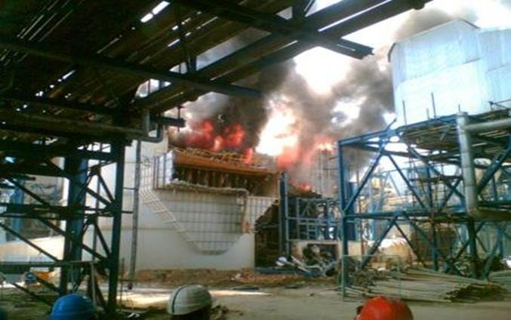
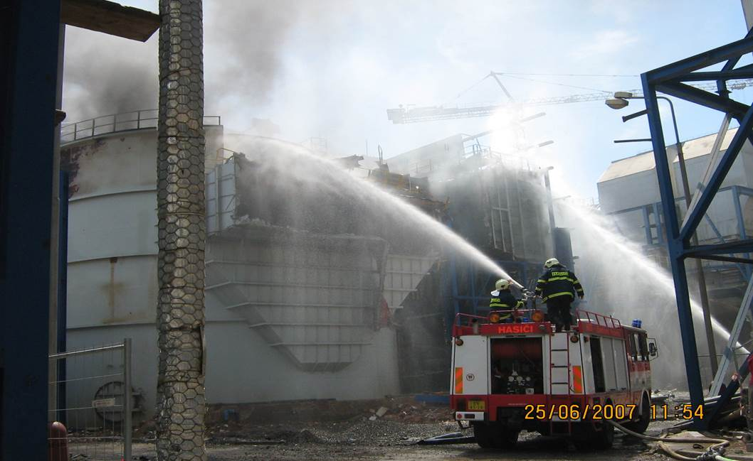
POŽÁRNÍ OCHRANA
REPRESE
Represivní činnost
        Zásah HZS při požáru
        Zásah v rámci IZS ČR
        Zdravotní pomoc
        Technická a technologická pomoc
        Asistence při požárně nebezpečných
        činnostech
        Ostatní zásahy
Požár absorbéru v Tušimicích 2007

Slide 9
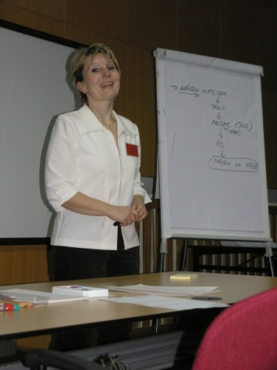
POVINNOSTI SMLUVNÍHO PARTNERA
  SMLUVNÍ PARTNER JE MIMO JINÉ POVINEN:
  Zajistit termín školení PO v periodě 1 x za 24 měsíců pro
  odpovědné osoby a vedoucí práce
  Prokazatelně provádět školení PO svých zaměstnanců
  Oznámit příslušnému zaměstnanci ČEZ začlenění prováděných činností do kategorií dle míry požárního nebezpečí.
  Seznámit se s místem, pracovištěm a s veškerým nebezpečím, které může být spojeno s výkonem pracovních činnosti, s nouzovými východy, únikovými cestami, s umístěním věcných prostředků PO a požárně bezpečnostním zařízením.
  V případě vzniku požáru postupovat dle platné požární směrnice (záchrana osob, hašení, oznámení požáru…)
  Vytvářet podmínky pro likvidaci MU
  (hašení požárů, únik nebezpečných látek, záchranné práce)
  Umožnit zaměstnanci útvaru PO kontrolu dodržování předpisů o požární ochraně
  Umožnit orgánu státního požárního dozoru provedení kontroly plnění povinností na úseku požární ochrany

Slide 10
POVINNOSTI ZAMĚSTNANCE SMLUVNÍHO PARTNERA
  Počínat si tak, aby nedocházelo ke vzniku požáru, zejména při používání tepelných, elektrických, plynových a jiných spotřebičů a komínů, při skladování a používání hořlavých nebo požárně nebezpečných látek, manipulaci s nimi nebo s otevřeným ohněm či jiným zdrojem zapálení
  Plnit příkazy a dodržovat zákazy týkající se požární ochrany na označených místech
  Umožnit zaměstnanci útvaru PO kontrolu dodržování předpisů o požární ochraně
  Dodržovat podmínky nebo návody vztahující se k požární bezpečnosti výrobků nebo činností
  Účastnit se školení o požární ochraně
  Seznamovat se s rozmístěním věcných prostředků požární ochrany a požárně bezpečnostních zařízení
  ____________________________________________________________________________
  Provádět nutná opatření pro záchranu ohrožených osob a zvířat v případě požáru
  Hasit požár, jestliže je to možné, nebo provést nutná opatření k zamezení jeho šíření
  Ohlásit neodkladně na určeném místě zjištěný požár nebo zabezpečit jeho ohlášení na ohlašovnu požáru
  Na výzvu velitele zásahu poskytnout při zdolávání mimořádné události osobní a věcnou pomoc
P
R
E
V
E
N
C
E
P
Ř
I
P
O
Ž
Á
R
U

Slide 11

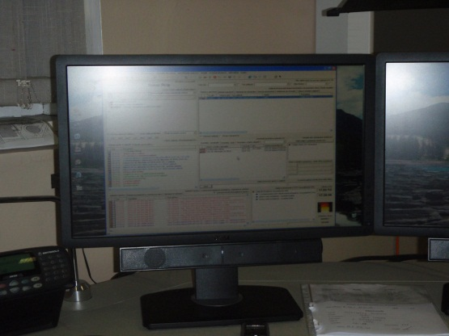
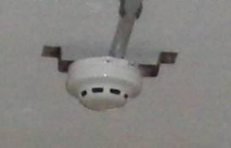
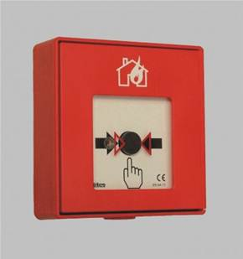
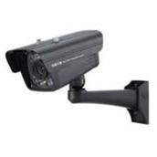
ZAJIŠTĚNÍ PO PRACOVIŠŤ V MIMOPRACOVNÍ DOBĚ
  Při odchodu z pracoviště jsou všichni zaměstnanci povinni zkontrolovat
  pracoviště a vypnout všechny elektrické spotřebiče, které není nutné z
  provozních důvodů ponechat zapnuté (zejména tepelné elektrické spotřebiče).
  V mimopracovní době zajišťují požární ochranu areálů elektráren pracovníci bezpečnostní služeb pravidelnými kontrolami a obhlídkami.
  Nejrizikovější objekty, technologická zařízení a odloučená pracoviště elektráren jsou nepřetržitě hlídána zabudovaným systémem elektrické požární signalizace (EPS).

Slide 12

ZÁKLADNÍ POJMY V PO
PROCES HOŘENÍ
Hoření je exotermní oxidační chemická reakce, při které dochází k velkému uvolňování tepelné energie, provázené výrazným světelným efektem.
K tomu, aby mohlo dojít k procesu hoření, je nutná současná přítomnost:
  Hořlavé látky (palivo)
  Oxidačního prostředku (vzduch, kyslík)
  Teplota (iniciační zdroj)
Chybí-li třeba jen jeden z uvedených činitelů, nemůže hoření probíhat. Této skutečnosti se využívá při hašení požárů.

Slide 13


POŽÁRNÍ NEBEZPEČÍ VZNIKAJÍCÍ PŘI ČINNOSTECH PROVOZOVANÝCH V MÍSTĚ VÝKONU PRÁCE
HOŘLAVÉ LÁTKY
Jsou chemické látky nebo jejich směsi v tuhém, kapalném nebo plynném stavu, jejichž plyny a páry jsou za předvídatelných podmínek schopné hořet nebo vytvářet produkty schopné hoření.
Hořlavé látky se dělí podle skupenství na pevné, kapalné a plynné.
Kapalné hořlavé látky se dále dělí podle bodu vzplanutí do čtyř tříd nebezpečnosti
(I. – IV.) ČSN 65 0201.
I. Třída nebezpečnosti - do 21 °C
II. Třída nebezpečnosti - 21 – 55 °C
III. Třída nebezpečnosti - 55 – 100 °C
IV. Třída nebezpečnosti - více než 100 °C

Slide 14


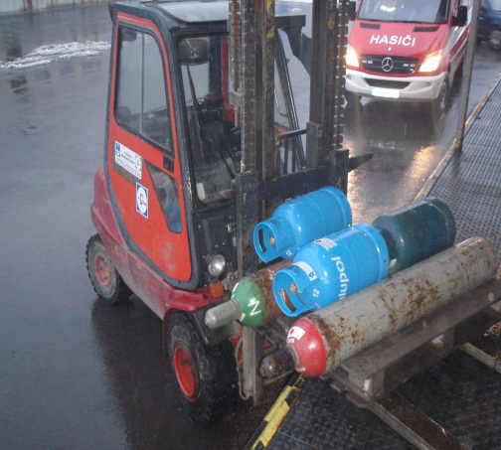


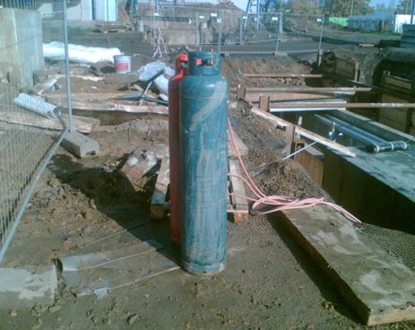
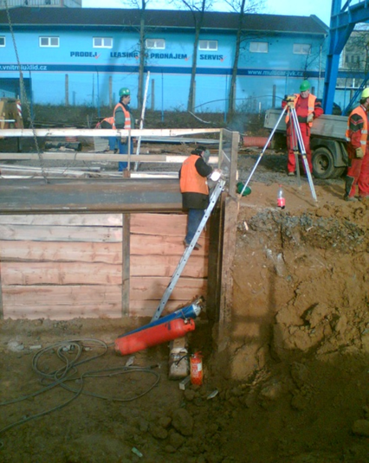
POŽÁRNÍ NEBEZPEČÍ VZNIKAJÍCÍ PŘI ČINNOSTECH PROVOZOVANÝCH V MÍSTĚ VÝKONU PRÁCE
TLAKOVÉ NÁDOBY K PŘEPRAVĚ PLYNŮ
Tlakové nádoby na přepravu plynů – jsou uzavíratelné kovové nádoby nebo nádoby z jiných materiálů, na jejíchž vnitřní stěny po naplnění působí tlak plynu nebo par.
V lokalitách se pracuje s tlakovými nádobami s obsahem vodíku, acetylenu, kyslíku, propan butanu, amoniaku, argonu, corgonu, dusíku a s oxidem uhličitým.
POKYNY PRO PRÁCI S TLAK. NÁDOBAMI:
Musí být zajištěny proti pádu
TN musí mít platnou tlakovou zkoušku
Musí být umístěny nejméně 3 m
od topných těles
Vypouštět plyny z nádob se smí jen
přes redukční ventil
V prázdných tlakových nádobách
musí zůstat zbytkový přetlak nejméně
0,5 baru

Slide 15
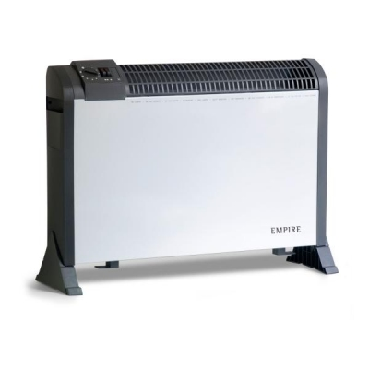

POŽÁRNÍ NEBEZPEČÍ VZNIKAJÍCÍ PŘI ČINNOSTECH PROVOZOVANÝCH V MÍSTĚ VÝKONU PRÁCE
  TEPELNÉ SPOTŘEBIČE
  Jsou elektrická zařízení, která využívají přeměny elektrické energie na energii tepelnou.
  Při používání tepelných spotřebičů vyzařující sálavé teplo je třeba dbát na jejich dostatečnou odstupovou vzdálenost od hořlavých materiálů, především pak při používání sálavých přímotopů, kde tato vzdálenost činí 50 cm ve směru sálání
  a 10 cm v ostatních směrech
  U nových spotřebičů je tato vzdálenost uvedena v návodu k obsluze daného spotřebiče
Dvouplotýnkový vařič
Elektrický přímotop

Slide 16

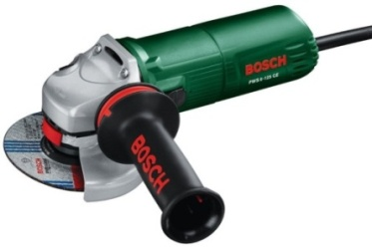
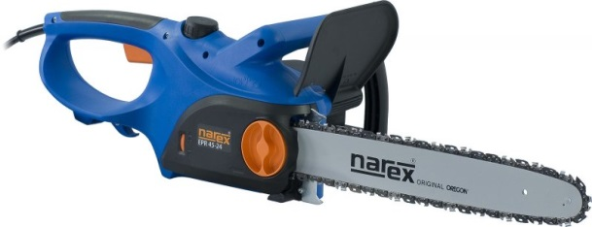
POŽÁRNÍ NEBEZPEČÍ VZNIKAJÍCÍ PŘI ČINNOSTECH PROVOZOVANÝCH V MÍSTĚ VÝKONU PRÁCE
ELEKTRICKÁ ZAŘÍZENÍ A SPOTŘEBIČE
Elektrická zařízení a spotřebiče lze provozovat pouze při dodržování bezpečnostních a požárních předpisů.
Základní možné příčiny požárů a výbuchů od elektrické energie jsou:
Vznik elektrického zkratu
Vznik přechodového odporu
Působením svodových proudů v izolaci
Přetížení elektrické sítě
Technické závady elektrických spotřebičů
Vznik jiskry nebo elektrického oblouku
Neodborná instalace elektrického zařízení
Usazení vrstvy hořlavého prachu na elektrickém zařízení
Nedostatečná izolace a krytí ve vztahu k vlivům prostředí
Závady způsobené poškozením nebo stárnutím
Iniciace výbušné směsi elektrickým zařízením
Iniciace od výbojů statické elektřiny
Iniciace od výbojů atmosférické elektřiny
Elektrické nářadí

Slide 17
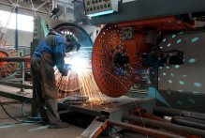
POŽÁRNÍ NEBEZPEČÍ VZNIKAJÍCÍ PŘI ČINNOSTECH PROVOZOVANÝCH V MÍSTĚ VÝKONU PRÁCE
Činnosti s nebezpečím vzniku požáru (výbuchu)
Problematiku řeší Metodika ČEZ_ME_0714 – Bezpečnost při práci na elektrických a strojně technologických zařízeních a při provádění požárně nebezpečných činností
Seznam požárně nebezpečných činností:
Svařování (s využitím hořlavých plynů, elektrickým obloukem, apod.)
Používání plynových hořáků
Používání benzínových pájecích lamp
Používání elektrických pájedel
Používání ručních brusek
Používání, manipulace a skladování hořlavých a hoření
podporujících kapalin, plynů a pevných látek

Slide 18
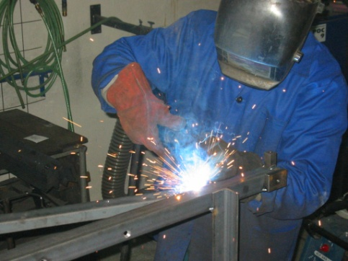
POŽÁRNÍ NEBEZPEČÍ VZNIKAJÍCÍ PŘI ČINNOSTECH PROVOZOVANÝCH V MÍSTĚ VÝKONU PRÁCE
POVINNOSTI PRACOVNÍKŮ PŘI VÝKONU POŽÁRNĚ NEBEZPEČNÝCH ČINNOSTÍ
  Uložení materiálů a zařízení tak, aby byla zachována volná průchodnost únikových cest
  Zabezpečení svařovacího zařízení proti pohybu
  Vybavení pracoviště hasebními prostředky dle zákona č.133/1985 Sb. a mimo to ještě min.
  2 ks PHP a z toho min. jedním s práškovou náplní o hmotnosti min. 5 kg (dle vyhlášky
  č. 87/2000 Sb.) zajišťuje zhotovitel
  Požární dohled po skončení svařování vyžadující zvláštní požárně bezpečnostní opatření - ve stanovených intervalech po dobu nejméně 8 hodin
  Personální zajištění činností dle vyhlášky č. 87/2000 Sb. včetně dohledu v průběhu práce i následného dohledu zajišťuje zhotovitel
  Vybavení (tlakoměry, hadice apod.) musí být funkční a nesmí být
  poškozeny
  Pracoviště musí být uklizeno
  Hořlavé předměty musí být odstraněny nebo překryty nehořlavým
  materiálem
  JISKRY nesmí propadávat přes průchozí plošiny (roštové podlážky)
  Musí být splněny opatření stanovené v příkaze „S/V“

Slide 19
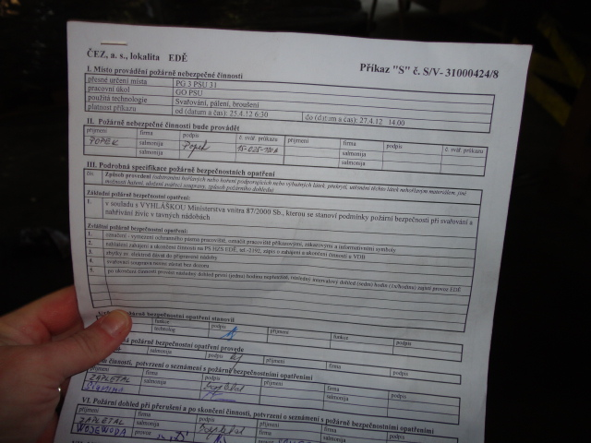
PROVÁDĚNÍ POŽÁRNĚ NEBEZPEČNÝCH PRACÍ
Před zahájením požárně nebezpečných prací
  se vyhodnotí podmínky požární bezpečnosti na místě
  práce (i v přilehlých prostorách)  zda se jedná o
  práce vyžadující zvláštní požárně bezpečnostní
  opatření (příkaz „S/V“).
Oprávněná osoba ČEZ přímo na místě, v souladu s
vnitřní dokumentací KE rozhodne, zda musí být
vystaven příkaz „S/V“, a případně ho vystaví a stanoví
v něm požárně bezpečnostní opatření, za kterých se
mohou požárně nebezpečné práce provádět.
(Ve vnitřní dokumentaci KE je vydán seznam prostorů,
kde se „S/V“ příkaz vystavuje vždy).
Pokud je rozhodnuto oprávněnou osobou ČEZ,
že příkaz S/V není třeba vystavovat, platí pro
provádění požárně nebezpečných prací základní
povinnosti dané §3, odst. 4, 5, 7, 8, 9, a §4 vyhlášky č. 87/2000 Sb.

Slide 20
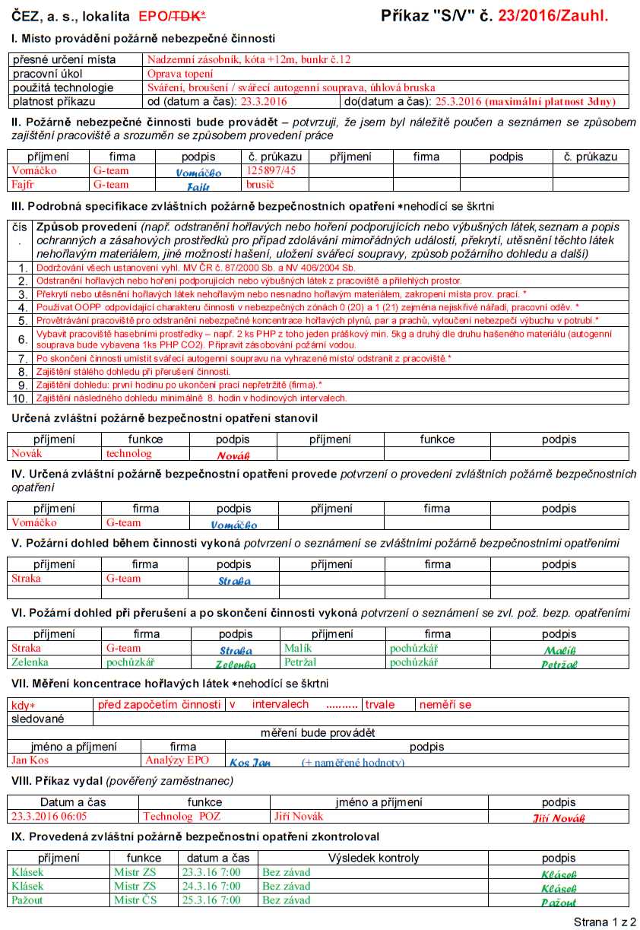
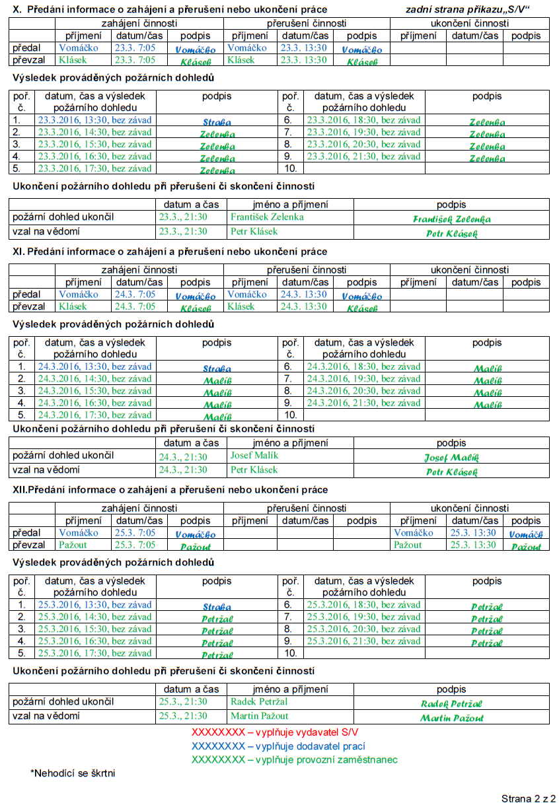
PROVÁDĚNÍ POŽÁRNĚ NEBEZPEČNÝCH PRACÍ
Náležitosti příkazu S/V – LZE VYSTAVIT NA MAX. 3 DNY

Slide 21

POŽÁRNÍ NEBEZPEČÍ VZNIKAJÍCÍ PŘI ČINNOSTECH PROVOZOVANÝCH V MÍSTĚ VÝKONU PRÁCE
POŽÁRNĚ NEBEZPEČNÁ ČINNOST
(např. svařování, broušení, nahřívání, tavení apod.)
SE NESMÍ ZAHÁJIT, JESTLIŽE:
nejsou stanovena požárně bezpečnostní opatření s ohledem na druh a místo těchto prací
nejsou pracovníci provádějící tuto činnost prokazatelně seznámeni s podmínkami požární bezpečnosti
nejsou splněny podmínky požární bezpečnosti
svářeč na svářečském pracovišti nemůže prokázat svou odbornou způsobilost ke svařování doklady odpovídajícími normovým požadavkům nebo normativním dokumentům dle ČSN EN 45020 nebo vydanými v rámci oprávnění certifikačního orgánu akreditovaného v České republice (předepsané doklady musí být kdykoliv k dispozici ke kontrole). V případě, že není pro určitý druh svařování těmito předpisy odborná způsobilost stanovena, pak oprávněním odpovídajícím návodům výrobce nebo dovozce zařízení

Slide 22

POŽADAVKY NA DOKUMENTACI PO
Dokumentací požární ochrany se stanovují podmínky požární bezpečnosti provozovaných činností a prokazuje se plnění některých povinností stanovených předpisy o požární ochraně.

Slide 23

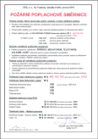

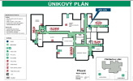
DOKUMENTACE PO NA PRACOVIŠTÍCH SE ZVÝŠENÝM POŽÁRNÍM NEBEZPEČÍM
Dokumentace o začlenění do kategorie činností dle požárního nebezpečí
Posouzení požárního nebezpečí (pouze pro vysoké požární nebezpečí)
Stanovení organizace požární ochrany
Požární řády
Požární poplachová směrnice
Požární evakuační plán
Dokumentace zdolávání požáru
Řád ohlašovny požáru
Tematický plán a časový rozvrh školení zaměstnanců
a odborné přípravy preventivních požárních hlídek a
preventistů požární ochrany
Dokumentace o provedeném školení zaměstnanců
a odborné přípravě preventivních požárních hlídek a
preventistů požární ochrany
Požární kniha
se zveřejňují na trvale přístupných a dobře viditelných místech pro všechny osoby v místě provozované činnosti.

Slide 24
ČLENĚNÍ PROVOZOVANÝCH ČINNOSTÍ PODLE POŽÁRNÍHO NEBEZPEČÍ
Podle míry požárního nebezpečí se všechny provozované činnosti
člení dle § 4, zákona č. 133/1985 Sb., o PO do kategorií:
PŘÍKLADY RIZIKOVÝCH FAKTORŮ:
  Výskyt hořlavých látek (hořlavé plyny a hořlavé kapaliny, tuhé látky, prach apod.)
  Charakteristiky objektů (výška objektu, možnosti zásahu jednotek PO, předpokládaný pohyb osob se ztíženou pohybovostí apod.)
  Přítomnost otevřeného ohně
  Přítomnost nebezpečných látek
A) BEZ ZVÝŠENÉHO POŽÁRNÍHO NEBEZPEČÍ
B) SE ZVÝŠENÝM POŽÁRNÍM NEBEZPEČÍM
C) S VYSOKÝM POŽÁRNÍM NEBEZPEČÍM

Slide 25
POŽADAVKY NA DOKUMENTACI PO
POŽÁRNÍ ŘÁDY
Požární řády upravují základní zásady zabezpečování PO na místech, kde se vykonávají činnosti se zvýšeným požárním nebezpečím a obsahují:
Stručný popis vykonávané činnosti a charakteristiky požárního nebezpečí
Požárně technické charakteristiky látek potřebné ke stanovení preventivních opatření
Nejvýše přípustné množství látek uvedených v předchozím bodu, které se mohou vyskytovat v místě provozované činnosti
Stanovení podmínek požární bezpečnosti k zamezení vzniku a šíření požáru nebo výbuchu s následným požárem
Vymezení povinností a oprávnění osob při zajišťování stanovených podmínek požární bezpečnosti
Stanovení podmínek pro bezpečný pobyt a pohyb osob a způsob zabezpečení volných únikových cest
Jméno a příjmení odpovědného vedoucího zaměstnance
Zveřejněn na všech pracovištích se zvýšeným požárním nebezpečím !!!!

Slide 26
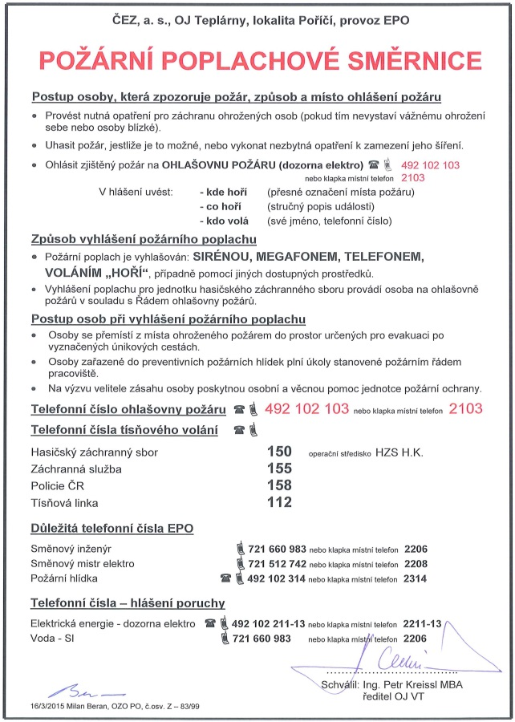
POŽADAVKY NA DOKUMENTACI PO
1
2
POŽÁRNÍ POPLACHOVÁ SMĚRNICE
Vymezuje činnosti zaměstnanců, popřípadě
dalších osob, při vzniku požáru nebo jiné
mimořádné události.
OBSAH PPS:
  Postup osoby, která zpozoruje požár, způsob a místo ohlášení požáru
  Způsob vyhlášení požárního poplachu pro zaměstnance popřípadě jednotek HZS podniku
  Postup osob při vyhlášení požárního poplachu - evakuace, pomoc při zdolávání požáru
  Telefonní čísla ohlašovny požárů
  Telefonní čísla tísňového volání
  Další důležitá telefonní čísla
  Telefonní čísla pohotovostních a havarijních služeb dodavatelů elektrické energie, plynu a vody.
Požární poplachové směrnice se zveřejňují na trvale přístupných a dobře viditelných místech pro všechny osoby v místě provozované činnosti.
3
4
5
6
7

Slide 27
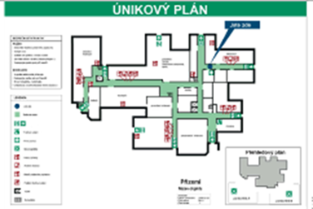
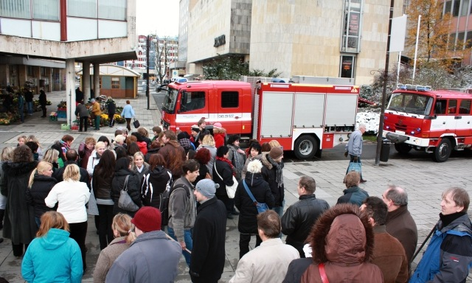
POŽADAVKY NA DOKUMENTACI PO
POŽÁRNÍ EVAKUAČNÍ PLÁN
Upravuje postup při evakuaci osob, zvířat a materiálu z objektů zasažených nebo ohrožených požárem
Určení osoby, která bude evakuaci organizovat a místo, ze kterého bude evakuaci řídit
Určení osob a prostředků, s jejichž pomocí bude evakuace prováděna
Určení cest a způsobu evakuace (schodiště budovy, zákaz použití výtahů), místa, kde se evakuované osoby shromáždí a určení zaměstnance, který provede kontrolu počtu evakuovaných osob
Způsob zajištění první pomoci
Grafické znázornění směru únikových cest
Účinnost požárního evakuačního plánu se ověřuje cvičným požárním poplachem nejméně jednou za rok.

Slide 28
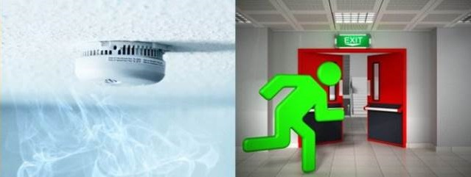
POŽÁRNĚ BEZPEČNOSTNÍ ZAŘÍZENÍ
DRUHY
  Zařízení pro požární signalizaci (např. EPS, detekce plynů a par)
  Zařízení pro potlačení požáru nebo výbuchu (např. stabilní hasicí zařízení)
  Zařízení pro usměrnění pohybu kouře při požáru (např. zařízení pro odvod kouře a tepla, požární klapky)
  Zařízení pro únik osob při požáru (např. požární nebo evakuační výtah, nouzové osvětlení, výstražné zařízení, funkční vybavení dveří)
  Zařízení pro zásobování požární vodou (např. vnější požární vodovod, nadzemní a podzemní hydranty apod.)
  Používání hydrantů a vybavení hydrantových skříní jen v případě POŽÁRU ! Nerozplombovávat a nepoužívat k mytí a úklidu provozů !
  Zařízení pro omezení šíření požáru (např. požární klapka, požární dveře, požární uzávěry otvorů, požární přepážky a ucpávky)
  Náhradní zdroje a prostředky určené k zajištění provozuschopnosti požárně bezpečnostních zařízení

Slide 29
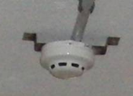
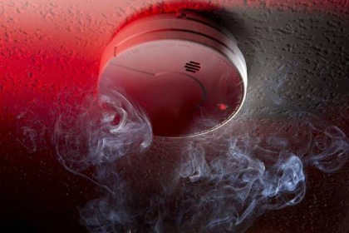

POŽÁRNĚ BEZPEČNOSTNÍ ZAŘÍZENÍ
ZAŘÍZENÍ PRO POŽÁRNÍ SIGNALIZACI
ELEKTRONICKÁ POŽÁRNÍ SIGNALIZACE - EPS
Automatický hlásič –
starší typ
Automatický hlásič
Tlačítkový hlásič
Kamerový systém

Slide 30


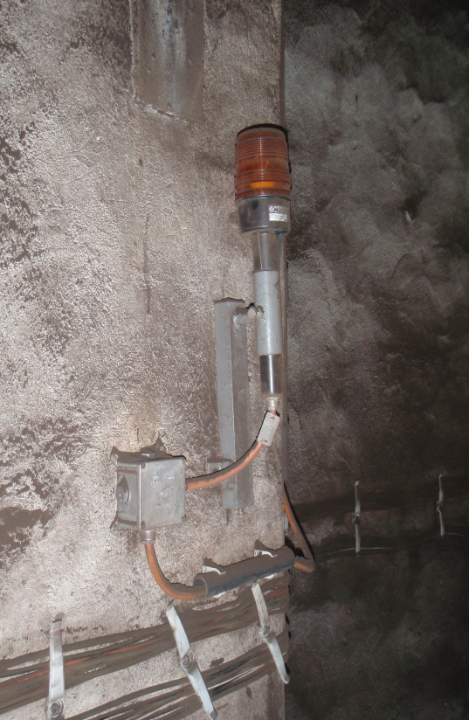
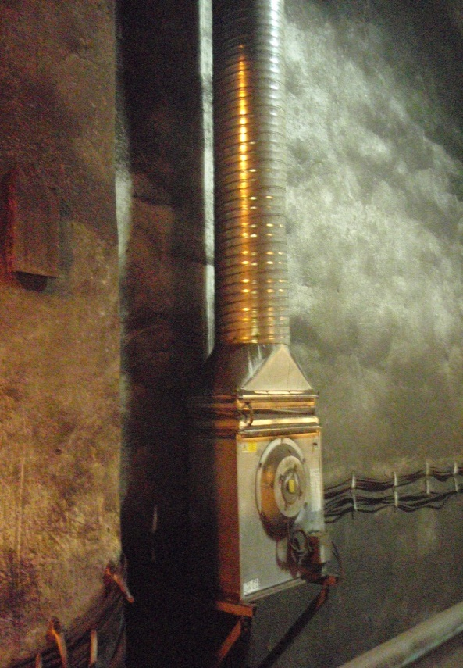
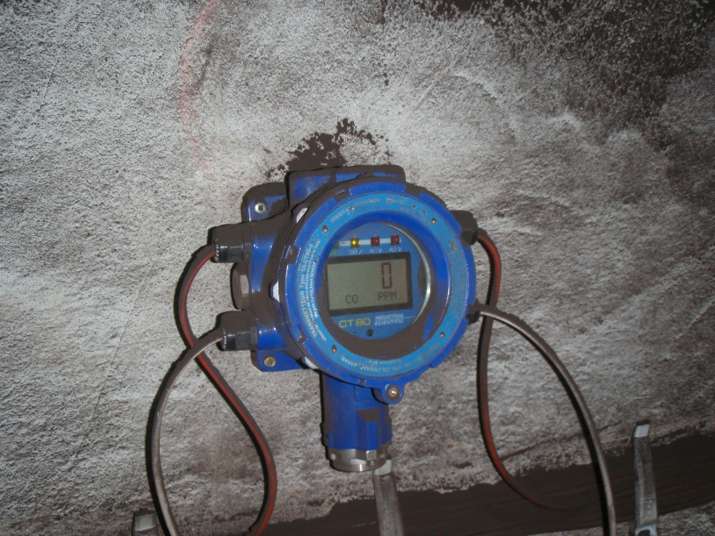
POŽÁRNĚ BEZPEČNOSTNÍ ZAŘÍZENÍ
ZAŘÍZENÍ PRO POŽÁRNÍ SIGNALIZACI
DETEKCE PLYNŮ A PAR – DETEKCE CO
Odsávací
zařízení
Čidlo
detektoru
Světelná
signalizace

Slide 31
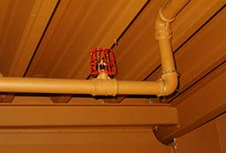
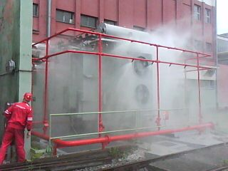
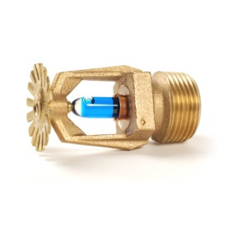
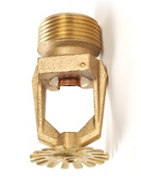
POŽÁRNĚ BEZPEČNOSTNÍ ZAŘÍZENÍ
ZAŘÍZENÍ PRO POTLAČENÍ POŽÁRU NEBO VÝBUCHU
STABILNÍ HASICÍ ZAŘÍZENÍ - SHZ
Sprinklerovy
trysky
Drenčrovy
trysky

Slide 32
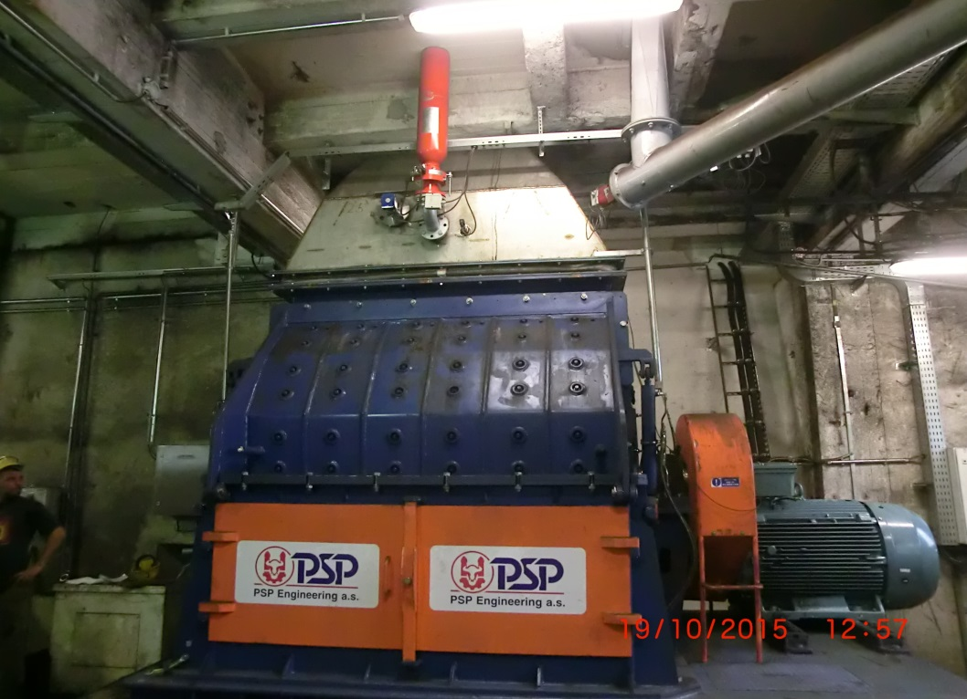
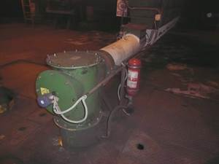
POŽÁRNĚ BEZPEČNOSTNÍ ZAŘÍZENÍ
ZAŘÍZENÍ PRO POTLAČENÍ VÝBUCHU
SYSTÉM PRO ZABRÁNĚNÍ PŘENOSU VÝBUCHU – HRD BARIÉRA
Spirálový podavač
paliva
Drtič uhlí
HRD systém
Drtič uhlí

Slide 33
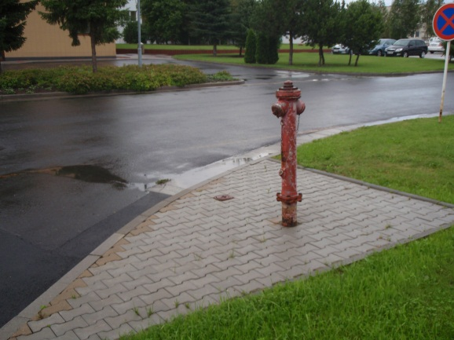
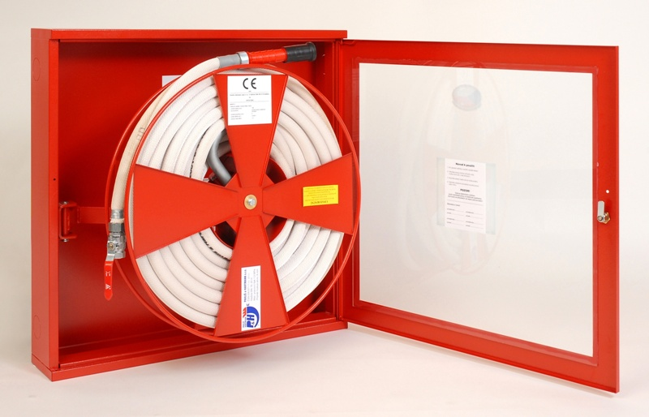
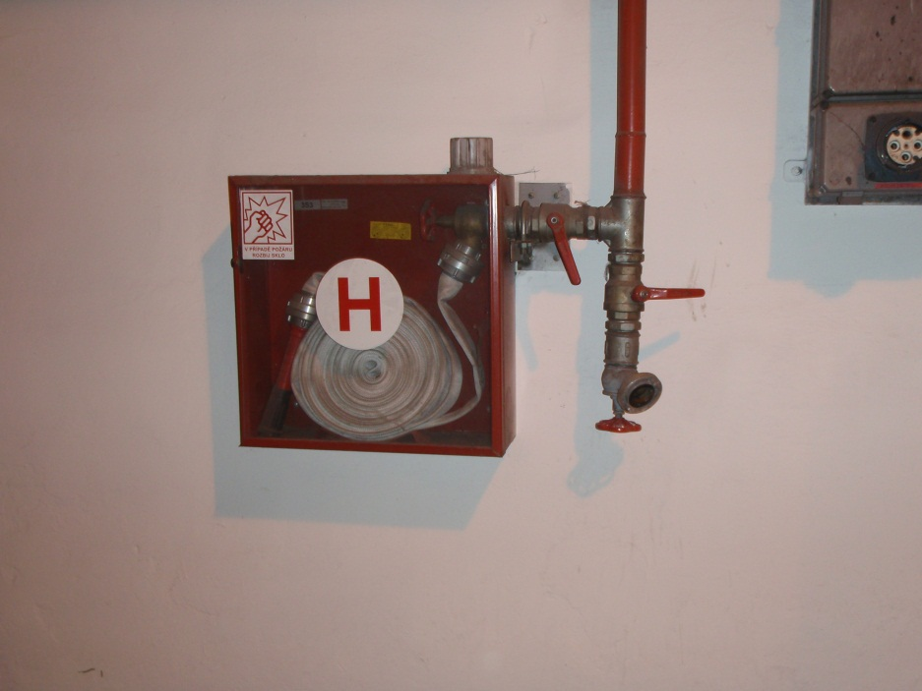
POŽÁRNĚ BEZPEČNOSTNÍ ZAŘÍZENÍ
ZAŘÍZENÍ PRO ZÁSOBOVÁNÍ POŽÁRNÍ VODOU
HYDRANTY
  Zařízení pro zásobování požární vodou (např. vnější požární vodovod, nadzemní a podzemní hydranty apod.)
  Používání hydrantů a vybavení hydrantových skříní JEN v případě POŽÁRU, neporušovat plomby a nepoužívat k mytí nebo úklidu provozních prostor!
Nadzemní hydrant
Hydrantová skříň s
tvarově stálou hadicí
Hydrantová skříň se
zploštitelnou hadicí

Slide 34
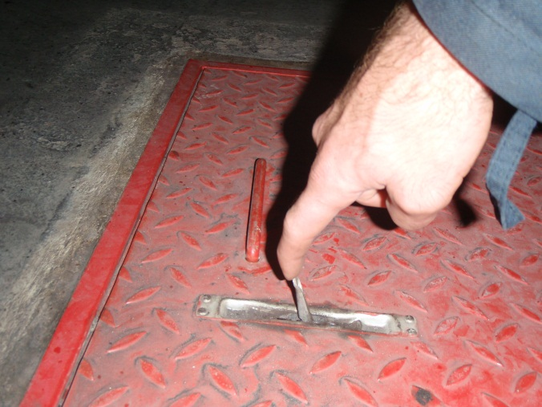
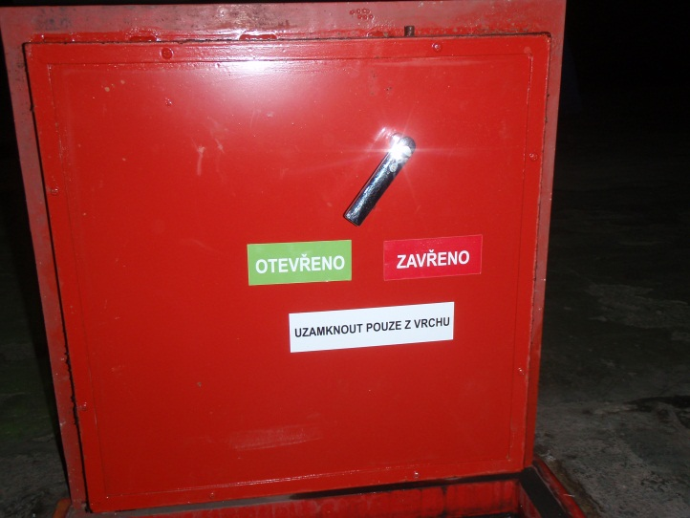
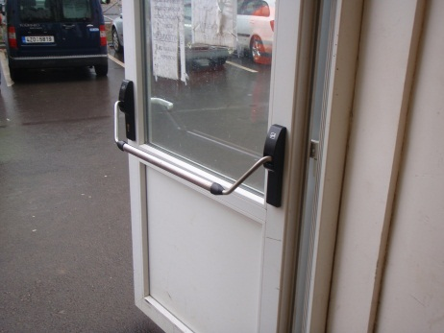
POŽÁRNĚ BEZPEČNOSTNÍ ZAŘÍZENÍ
ZAŘÍZENÍ PRO OMEZENÍ ŠÍŘENÍ POŽÁRU
POŽÁRNÍ DVEŘE, POŽÁRNÍ UZÁVĚRY, POŽÁRNÍ SKLO, POŽÁRNÍ PŘEPÁŽKY A UCPÁVKY
Požární poklop
Požární uzávěr
Panikové kování na požárních
dveřích na únikové cestě

Slide 35
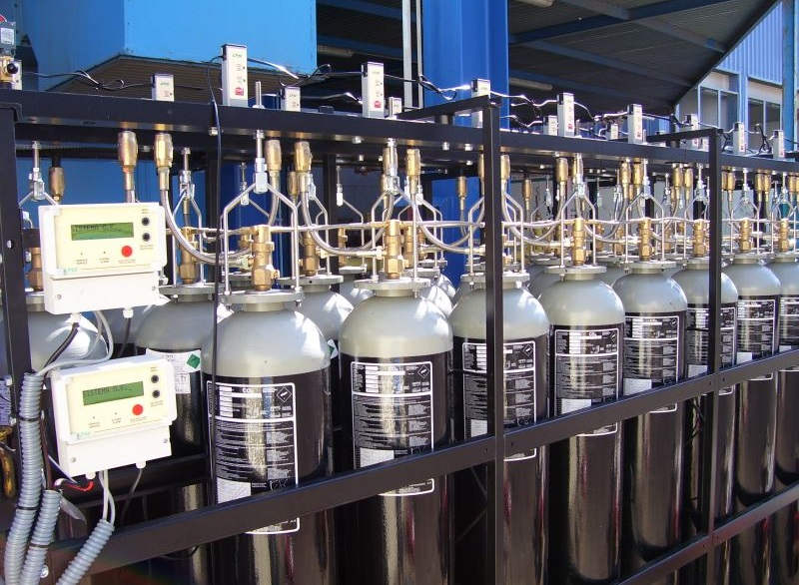
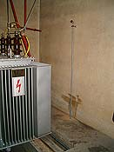
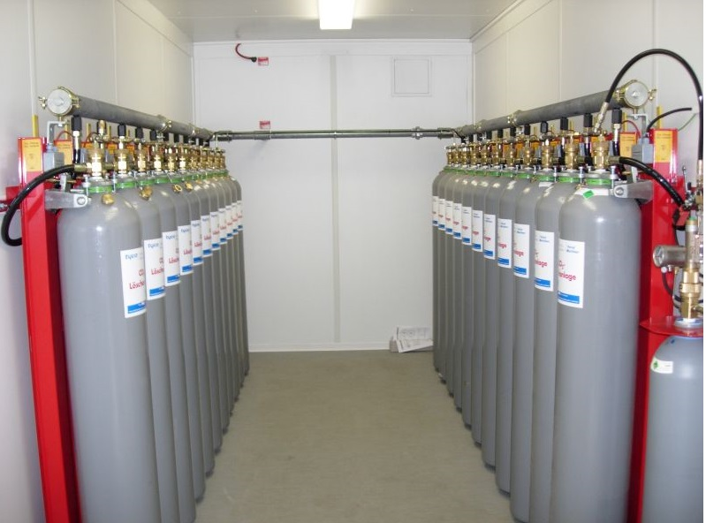
SHZ CO₂ – ELEKTROROZVODNY, TRANSFORMÁTORY….
POŽÁRNĚ BEZPEČNOSTNÍ ZAŘÍZENÍ
Plynové SHZ – CO2
Transformátor
Plynové SHZ - Argonit

Slide 36
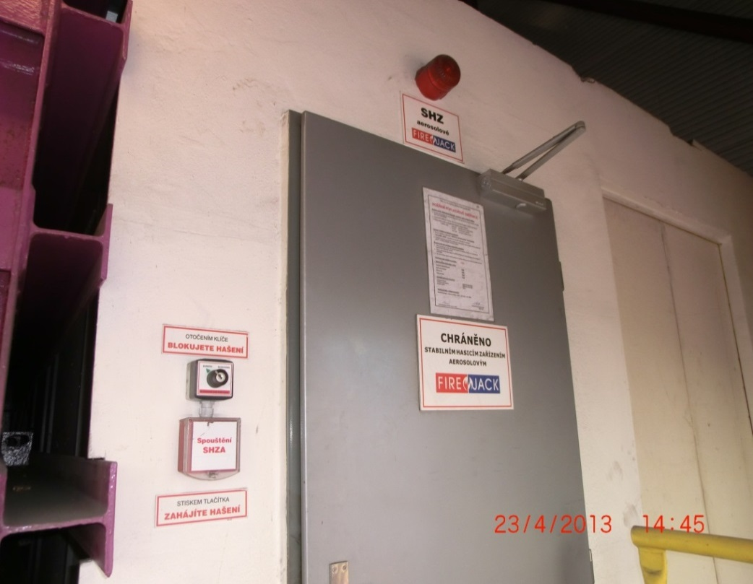
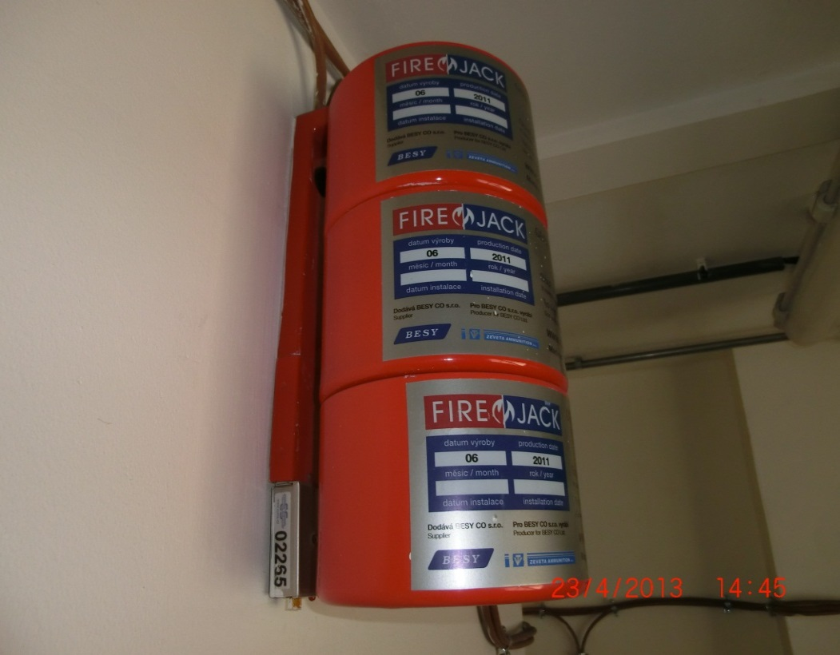
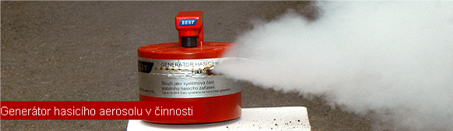
POŽÁRNĚ BEZPEČNOSTNÍ ZAŘÍZENÍ
AHZ (AEROSOLOVÉ)
Stabilní hasicí zařízení aerosolové FIRE JACK (dále jen AHZ)
je hasicí zařízení, které k působení na plameny požáru využívá tzv. inhibičního efektu ultra-jemného hasicího prášku tvořeného anorganickými nejedovatými solemi.

Slide 37
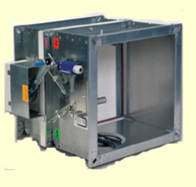

POŽÁRNĚ BEZPEČNOSTNÍ ZAŘÍZENÍ
ZAŘÍZENÍ PRO USMĚRNĚNÍ POHYBU KOUŘE PŘI POŽÁRU
  NAPŘ. ZAŘÍZENÍ PRO ODVOD KOUŘE A TEPLA, POŽÁRNÍ KLAPKY
Požární klapka
Zařízení pro odvod kouře a tepla

Slide 38




POŽÁRNĚ BEZPEČNOSTNÍ ZAŘÍZENÍ
ZAŘÍZENÍ PRO ÚNIK OSOB PŘI POŽÁRU
  NAPŘ. POŽÁRNÍ NEBO EVAKUAČNÍ VÝTAH, NOUZOVÉ OSVĚTLENÍ, VÝSTRAŽNÉ ZAŘÍZENÍ, FUNKČNÍ VYBAVENÍ DVEŘÍ
Nouzové osvětlení
Požární výtah
Požární dveře s výplní
požárního skla

Slide 39



VĚCNÉ PROSTŘEDKY POŽÁRNÍ OCHRANY
DRUHY
  Hasicí přístroje (přenosné, přívěsné a pojízdné)
  Osobní ochranné prostředky
  Prostředky pro záchranu a evakuaci osob
  Prostředky pro práci ve výškách, nad volnými hloubkami, na vodě,
  ve vodě a pod hladinou
  Prostředky pro práci s nebezpečnými látkami a pro dekontaminaci,
  analyzátory plynů, kapalin a nebezpečných látek
  Požární výzbroj, stejnokrojové a výstrojní součástky a doplňky
  Hasiva a příměsi do hasiv
  Požární příslušenství
  Přenosné zásahové prostředky (např. stříkačky, generátory, ventilátory)

Slide 40

POUŽÍTÍ A DRUHY PHP

Slide 41

DRUHY HASICÍCH PŘÍSTROJŮ A ZÁSADY PRO JEJICH UMÍSTĚNÍ
DRUHY HASÍCÍCH PŘÍSTROJŮ PODLE POUŽITÉHO HASIVA
  Vodní - jsou plněné vodou s chemickými přísadami
  Pěnové – jsou plněné vodou s přísadou pěnidla
  Práškové - jsou plněné hasicím práškem
  Plynové - jsou plněné kapalnými chemikáliemi, např. halotron
Sněhové - s obsahem oxidu uhličitého (CO₂)
Hasicí přístroje se umísťují tak, aby byly snadno viditelné a volně přístupné.
ZÁSADA POUŽITÍ PHP
Po použití PHP předat přístroj k novému naplnění, bez nového naplnění a zkontrolování odbornou firmou, nikdy nevracet PHP zpět na původní místo !!!
PROVOZUSCHOPNOST HASICÍHO PŘÍSTROJE SE PROKAZUJE
  Dokladem o jeho kontrole
  Kontrolním štítkem
  Plombou spouštěcí armatury

Slide 42





TŘÍDY POŽÁRŮ
Třída A – požáry pevných látek zejména organického původu, jejichž
hoření je obvykle doprovázeno žhnutím (např. dřevo, uhlí,
textil, papír, sláma, seno, plasty)
Třída B – požáry hořlavých kapalin nebo látek přecházejících do
kapalného skupenství
(polární kapaliny – ředitelné vodou, např. kyseliny, louhy,
nepolární kapaliny – neředitelné vodou, např. oleje, mazadla)
Třída C – požáry plynů (např. propan-butan, zemní plyn, svítiplyn,
acetylen, metan)
Třída D – požáry kovů (např. hořčík a jeho slitiny s hliníkem)
Třída F – požáry rostlinných nebo živočišných olejů a tuků používaných
na (v) kuchyňských spotřebičích

Slide 43



HASICÍ LÁTKY
VODA
Hlavním hasicím účinkem VODY je její ochlazovací, někdy i její zřeďovací (např. při hašení polárních kapalin) nebo ve formě páry i dusivý efekt.
VODA se používá hlavně při hašení požárů:
  tuhých organických látek hořících plamenem
  polární hořlavé kapaliny (ředitelné vodou)
  zauhlování (použití smáčedla = zvýšení účinku)
VODA se nesmí používat při hašení požárů:
  lehkých a alkalických kovů
  elektrického zařízení pod napětím
  nehašené vápno (reakce)
  kyselina sírová H₂SO₄ (reakce)
  při hašení látek kde vzniká nebo se dá předpokládat teplota
  větší než 1 800°C (nebezpečí rozkladu vody na vodík a kyslík a nebezpečí exploze).

Slide 44


HASICÍ LÁTKY
PĚNY
Hlavním hasicím účinkem PĚNY je izolace hořlavé látky od vzdušného kyslíku a voda
obsažená v roztoku ochlazuje pásmo hoření.
Hasicí PĚNY jsou vhodné pro hašení požáru:
  pevných organických látek
  nepolárních hořlavých kapalin
PĚNA se nesmí používat při hašení požárů:
  lehkých kovů
  elektrického zařízení pod napětím
  karbid vápníku

Slide 45





HASICÍ LÁTKY
PRÁŠKY
Hasící PRÁŠKY izolují, zřeďují atmosféru hoření a zpomalují
chemickou reakci v pásmu hoření.
Hasící PRÁŠKY jsou vhodné při hašení požárů:
  plynů
  hořlavých kapalin
  dřeva, gumy a jiných tuhých hořlavých látek
  Hasicí prášky jsou velice účinné v archívech,
  galeriích a podobných prostorách
Hasící PRÁŠKY nejsou vhodné k hašení sypkých
hořlavých hmot, kde je nebezpečí rozfoukání a
vytvoření výbušné koncentrace.
Jejich nevýhodou je znečištění jemných mechanických
zařízení a citlivých elektronických zařízení (např. PC).

Slide 46


HASICÍ LÁTKY
OXID UHLIČITÝ
Hlavním hasicím účinkem INERTNÍCH PLYNŮ je zřeďování atmosféry, vytěsnění kyslíku. Atmosféra obsahuje méně kyslíku a proces hoření se zpomaluje.
Oxid uhličitý (CO₂) je vhodný k hašení elektrického zařízení pod napětím do 1000 V. Způsob použití je v objemovém hašení (např. archívy, banky)
Nedoporučuje se používat k hašení:
  sypkých hořlavých hmot (nebezpečí rozfoukání
  a vytvoření výbušné koncentrace
  plošných požárů
  kyselin.
Při použití CO₂ jako hasicího prostředku v uzavřených
prostorách je nutno zachovávat opatrnost vzhledem
k jeho škodlivému účinku na lidský organismus. Při
vysokých koncentracích způsobuje CO₂ smrt zadušením.

Slide 47


HASICÍ LÁTKY
ČISTÉ HASIVO (HALOTRON)
Hlavním hasicím účinkem PLYNU je, že zpomaluje chemickou reakci v pásmu hoření.
Jedná se o sloučeniny chemických prvků (např. fluor, argon).
Jedná se o velice účinné hasicí látky, které se vlivem teploty rozkládají a velice účinně
zpomalují chemickou reakci v pásmu hoření až k jejímu zastavení.
Jsou velmi účinné pro hašení všech hořlavých látek.
Vhodné jsou k hašení spojové a výpočetní techniky.

Slide 48

MIMOŘÁDNÁ UDÁLOST
vede (může vést) k ohrožení bezpečnosti elektrárny nebo bezpečnosti pracovníků
posouzení závažnosti MU provádí směnový inženýr (SI) → proto musí být o všem informován !
Příklady mimořádných událostí:
narušení fyzické ochrany včetně teroristické hrozby
požáry, výbuchy, výskyt toxických nebo hořlavých plynů
narušení zásad BOZP (závažný/smrtelný pracovní úraz)
zemětřesení, vichřice, záplavy, havárie letadel, srážka vozidel s nebezpečným nákladem
havárie zařízení na výrobu a distribuci elektřiny, závažné poruchy v přenosové soustavě
události s dopadem do životního prostředí

Slide 49

MIMOŘÁDNÁ UDÁLOST
Havarijní štáb lokality je ustaven jako řídící orgán, který má za úkol řídit činnosti na elektrárně po dobu trvání mimořádné události, tj. řešit mimořádnou událost a minimalizovat její následky.
Havarijní štáb nebo směnový inženýr mohou v případě vzniku mimořádné události vyhlásit tato opatření:
  SHROMÁŽDĚNÍ ZAMĚSTNANCŮ
EVAKUACI VŠECH PRACOVNÍKŮ
Mimořádná událost se vyhlašuje:
sirénou
rozhlasem
megafonem
telefonem
vedoucími zaměstnanci (cestou přímé podřízenosti)
informování pracovníků dodavatelských firem v lokalitě zajišťují příslušní zaměstnanci ČEZ (odběratel služby)
Smluvní partner je povinen akceptovat a respektovat tyto pokyny!

Slide 50
MIMOŘÁDNÁ UDÁLOST
Při vyhlášení shromáždění mají vedoucí pracovníci povinnost odvést pracovníky
na shromaždiště. Pokud někoho vedoucí pohřešuje – nutno nahlásit SI.
postupujte s rozvahou a bez paniky;
neprodleně ukončete manipulace a ostatní činnosti a postupujte dle pokynů SI (HŠ);
vypněte nedůležité spotřebiče;
neuzamykejte pracoviště;
odejděte na shromaždiště (dle vyznačených únikových tras), zvolte nejkratší bezpečnou trasu – nepoužívejte výtah;
přesvědčte se při opouštění pracoviště, zdali se ve vašem blízkém okolí nenacházejí osoby, které neslyšely vyhlášení ochranných opatření. V případě, že ano, upozorněte je na vzniklou situaci;
dodržujte na shromaždištích důsledně pokyny vedoucích pracovníků, případně SI.

Slide 51

FINANČNÍ POSTIHY
HRUBÉ PORUŠENÍ ZÁSAD PO
Nedodržení podmínek PO při provádění prací s rizikem vzniku požáru nebo výbuchu
Omezení činnosti EPS a SHZ
Zatarasení únikové (přístupové) cesty
Nepovolené práce s ohněm
Poškozování hasební techniky a věcných prostředků PO
Porušení zákazu kouření
Neprovedení prokazatelného školení a/nebo odborné přípravy
Nezpracování a nepředložení předepsané dokumentace požární ochrany a požárně technických charakteristik
Znemožnění přístupu k nouzovým východům, únikovým cestám nebo k rozvodným zařízením elektrické energie, plynu a vody a k prostředkům požární ochrany
Neohlášení zahájení, přerušení a ukončení prací s rizikem požáru nebo výbuchu a neprojednání způsobu zajištění požární bezpečnosti včetně navržených požárně bezpečnostních opatření nebo zvláštních požárně bezpečnostních opatření nebo jejich nedodržení
Porušení zákona č. 133/1985 Sb., v platném znění, a vyhlášky č. 246/2001 Sb., a NV č. 406/2004 Sb.

Slide 52
FINANČNÍ POSTIHY
SAZEBNÍK POKUT ČEZ (SD_ČEZ_0039)

Slide 53

OBECNÁ ČÁST JE ZA NÁMI
A POKRAČUJEME SPECIFIKY
KLASICKÝCH ELEKTRÁREN

